Slide 1
技術発表
山根木&中郡

Slide 2
データベースのindexやシーケンス
データベースにおける「インデックス」と「シーケンス」は、データの管理や検索の効率を向上させるために使用される重要な機能

Slide 3
indexってなに？
Notes:
配列の添字
を「インデックス」と言います。
欲しい情報を探しやすくする為の仕組み
でしょうかね。

Slide 4
indexってなに？
「インデックス」 とは 索引
インデックスがあると、情報の位置を直接知ることができるので、検索が高速になる
Notes:
インデックスがあると、情報の位置を直接知ることができるので、検索が高速になる

Slide 5
りんご
みかん
ぶどう
さくらんぼ
いちご
索引
いちご ー １
さくらんぼ ー ３
ぶどう ー ５
みかん ー ６
りんご ー ８
Notes:
アーンドメディア（Earned Media）
アイキャッチ画像
アクティブユーザー
アドテクノロジー
アドネットワーク広告（Ad Network）
アトリビューション
アフィリエイト
アフィリエイト広告
アルゴリズム

Slide 6
このSQLを実行したい
SELECT * FROM members
WHERE 席番号 = "M"

Slide 7
大量のデータの中から
“M”を探したい
行数 | 席番号 | name
122 | J | 初田
23 | H | 寺島
321 | M | ダオ
423 | E | 井上
521 | L | 宮脇
653 | B | 山根木
7325 | G | 安本
8315 | I | 持永
9153 | A | 山中
101 | K | 岡本
113 | F | 藤野
1234 | C | 中郡
1329 | D | 大住

Slide 8
大量のデータの中から
“M”を探したい
行数 | 席番号 | name
122 | J | 初田
23 | H | 寺島
321 | M | ダオ
423 | E | 井上
521 | L | 宮脇
653 | B | 山根木
7325 | G | 安本
8315 | I | 持永
9153 | A | 山中
101 | K | 岡本
113 | F | 藤野
1234 | C | 中郡
1329 | D | 大住

Slide 9

大量のデータの中から
“M”を探したい
行数 | 席番号 | name
122 | J | 初田
23 | H | 寺島
321 | M | ダオ
423 | E | 井上
521 | L | 宮脇
653 | B | 山根木
7325 | G | 安本
8315 | I | 持永
9153 | A | 山中
101 | K | 岡本
113 | F | 藤野
1234 | C | 中郡
1329 | D | 大住

Slide 10
行数 | 席番号 | name
122 | J | 初田
23 | H | 寺島
321 | M | ダオ
423 | E | 井上
521 | L | 宮脇
653 | B | 山根木
7325 | G | 安本
8315 | I | 持永
9153 | A | 山中
101 | K | 岡本
113 | F | 藤野
1234 | C | 中郡
1329 | D | 大住

Slide 11
席番号 | 行数
A | 9153
B | 653
C | 1234
D | 1329
G | 423
F | 113
G | 7325
H | 23
I | 8315
J | 122
K | 101
L | 521
M | 321
行数 | 席番号 | name
122 | J | 初田
23 | H | 寺島
321 | M | ダオ
423 | E | 井上
521 | L | 宮脇
653 | B | 山根木
7325 | G | 安本
8315 | I | 持永
9153 | A | 山中
101 | K | 岡本
113 | F | 藤野
1234 | C | 中郡
1329 | D | 大住

Slide 12
席番号 | 行数
A （1） | 9153
B （2） | 653
C （3） | 1234
D （4） | 1329
G （5） | 423
F （6） | 113
G （7） | 7325
H （8） | 23
I （9） | 8315
J （10） | 122
K （11） | 101
L （12） | 521
M （13） | 321
行数 | 席番号 | name
122 | J | 初田
23 | H | 寺島
321 | M | ダオ
423 | E | 井上
521 | L | 宮脇
653 | B | 山根木
7325 | G | 安本
8315 | I | 持永
9153 | A | 山中
101 | K | 岡本
113 | F | 藤野
1234 | C | 中郡
1329 | D | 大住

Slide 13
席番号 | 行数
A （1） | 9153
B （2） | 653
C （3） | 1234
D （4） | 1329
G （5） | 423
F （6） | 113
G （7） | 7325
H （8） | 23
I （9） | 8315
J （10） | 122
K （11） | 101
L （12） | 521
M （13） | 321
行数 | 席番号 | name
122 | J | 初田
23 | H | 寺島
321 | M | ダオ
423 | E | 井上
521 | L | 宮脇
653 | B | 山根木
7325 | G | 安本
8315 | I | 持永
9153 | A | 山中
101 | K | 岡本
113 | F | 藤野
1234 | C | 中郡
1329 | D | 大住

Slide 14
席番号 | 行数
A （1） | 9153
B （2） | 653
C （3） | 1234
D （4） | 1329
G （5） | 423
F （6） | 113
G （7） | 7325
H （8） | 23
I （9） | 8315
J （10） | 122
K （11） | 101
L （12） | 521
M （13） | 321
行数 | 席番号 | name
122 | J | 初田
23 | H | 寺島
321 | M | ダオ
423 | E | 井上
521 | L | 宮脇
653 | B | 山根木
7325 | G | 安本
8315 | I | 持永
9153 | A | 山中
101 | K | 岡本
113 | F | 藤野
1234 | C | 中郡
1329 | D | 大住

Slide 15
席番号 | 行数
A （1） | 9153
B （2） | 653
C （3） | 1234
D （4） | 1329
G （5） | 423
F （6） | 113
G （7） | 7325
H （8） | 23
I （9） | 8315
J （10） | 122
K （11） | 101
L （12） | 521
M （13） | 321
行数 | 席番号 | name
122 | J | 初田
23 | H | 寺島
321 | M | ダオ
423 | E | 井上
521 | L | 宮脇
653 | B | 山根木
7325 | G | 安本
8315 | I | 持永
9153 | A | 山中
101 | K | 岡本
113 | F | 藤野
1234 | C | 中郡
1329 | D | 大住

Slide 16
席番号 | 行数
A （1） | 9153
B （2） | 653
C （3） | 1234
D （4） | 1329
G （5） | 423
F （6） | 113
G （7） | 7325
H （8） | 23
I （9） | 8315
J （10） | 122
K （11） | 101
L （12） | 521
M （13） | 321
行数 | 席番号 | name
122 | J | 初田
23 | H | 寺島
321 | M | ダオ
423 | E | 井上
521 | L | 宮脇
653 | B | 山根木
7325 | G | 安本
8315 | I | 持永
9153 | A | 山中
101 | K | 岡本
113 | F | 藤野
1234 | C | 中郡
1329 | D | 大住

Slide 17
席番号 | 行数
A （1） | 9153
B （2） | 653
C （3） | 1234
D （4） | 1329
G （5） | 423
F （6） | 113
G （7） | 7325
H （8） | 23
I （9） | 8315
J （10） | 122
K （11） | 101
L （12） | 521
M （13） | 321
行数 | 席番号 | name
122 | J | 初田
23 | H | 寺島
321 | M | ダオ
423 | E | 井上
521 | L | 宮脇
653 | B | 山根木
7325 | G | 安本
8315 | I | 持永
9153 | A | 山中
101 | K | 岡本
113 | F | 藤野
1234 | C | 中郡
1329 | D | 大住

Slide 18
席番号 | 行数
A （1） | 9153
B （2） | 653
C （3） | 1234
D （4） | 1329
G （5） | 423
F （6） | 113
G （7） | 7325
H （8） | 23
I （9） | 8315
J （10） | 122
K （11） | 101
L （12） | 521
M （13） | 321
行数 | 席番号 | name
122 | J | 初田
23 | H | 寺島
321 | M | ダオ
423 | E | 井上
521 | L | 宮脇
653 | B | 山根木
7325 | G | 安本
8315 | I | 持永
9153 | A | 山中
101 | K | 岡本
113 | F | 藤野
1234 | C | 中郡
1329 | D | 大住

Slide 19
席番号 | 行数
A （1） | 9153
B （2） | 653
C （3） | 1234
D （4） | 1329
G （5） | 423
F （6） | 113
G （7） | 7325
H （8） | 23
I （9） | 8315
J （10） | 122
K （11） | 101
L （12） | 521
M （13） | 321
行数 | 席番号 | name
122 | J | 初田
23 | H | 寺島
321 | M | ダオ
423 | E | 井上
521 | L | 宮脇
653 | B | 山根木
7325 | G | 安本
8315 | I | 持永
9153 | A | 山中
101 | K | 岡本
113 | F | 藤野
1234 | C | 中郡
1329 | D | 大住
インデックスがある
直接位置がわかる
=

Slide 20
席番号 | 行数
A （1） | 9153
B （2） | 653
C （3） | 1234
D （4） | 1329
G （5） | 423
F （6） | 113
G （7） | 7325
H （8） | 23
I （9） | 8315
J （10） | 122
K （11） | 101
L （12） | 521
M （13） | 321
行数 | 席番号 | name
122 | J | 初田
23 | H | 寺島
321 | M | ダオ
423 | E | 井上
521 | L | 宮脇
653 | B | 山根木
7325 | G | 安本
8315 | I | 持永
9153 | A | 山中
101 | K | 岡本
113 | F | 藤野
1234 | C | 中郡
1329 | D | 大住

Slide 21
席番号 | 行数
A （1） | 9153
B （2） | 653
C （3） | 1234
D （4） | 1329
G （5） | 423
F （6） | 113
G （7） | 7325
H （8） | 23
I （9） | 8315
J （10） | 122
K （11） | 101
L （12） | 521
M （13） | 321
行数 | 席番号 | name
122 | J | 初田
23 | H | 寺島
321 | M | ダオ
423 | E | 井上
521 | L | 宮脇
653 | B | 山根木
7325 | G | 安本
8315 | I | 持永
9153 | A | 山中
101 | K | 岡本
113 | F | 藤野
1234 | C | 中郡
1329 | D | 大住

Slide 22
席番号 | 行数
A （1） | 9153
B （2） | 653
C （3） | 1234
D （4） | 1329
G （5） | 423
F （6） | 113
G （7） | 7325
H （8） | 23
I （9） | 8315
J （10） | 122
K （11） | 101
L （12） | 521
M （13） | 321
行数 | 席番号 | name
122 | J | 初田
23 | H | 寺島
321 | M | ダオ
423 | E | 井上
521 | L | 宮脇
653 | B | 山根木
7325 | G | 安本
8315 | I | 持永
9153 | A | 山中
101 | K | 岡本
113 | F | 藤野
1234 | C | 中郡
1329 | D | 大住
indexの探索が早かったら
すぐアクセスできる

Slide 23

indexによく使われるデータ構造
インデックスがあると
すぐ位置がわかるよね

Slide 24
indexによく使われるデータ構造
B-tree インデックス
B+tree インデックス
ハッシュインデックス
ビットマップインデックス

Slide 25
indexによく使われるデータ構造
B-tree インデックス
B+tree インデックス
ハッシュインデックス
ビットマップインデックス
Notes:
現在の RDBMS では主に B+Tree インデックスが使用されてます。

Slide 26
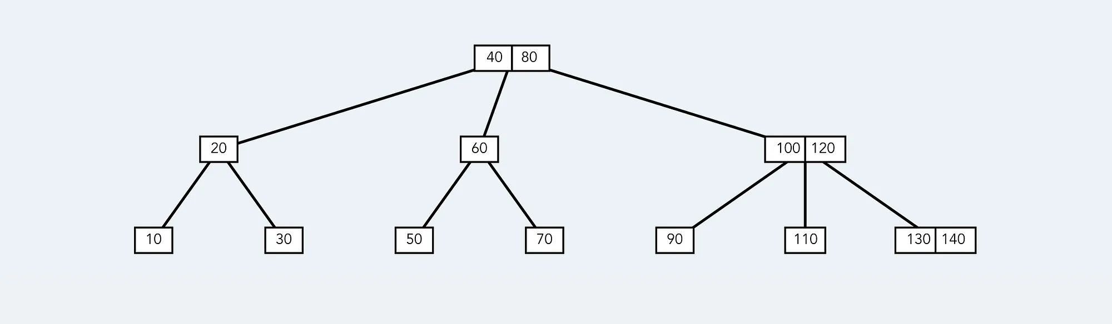
Notes:
140 までのすべての 10 の倍数を含む t=2 の順序の B ツリーの図を示します。
ノードは複数の子とキー（数千個でも）を持つことができます。
ツリーを上から下までトラバースするには O(log N) かかります。
search()、insert()、remove() などのすべての操作には O(log N) かかります。
順次走査のためにキーをソートされた順序で保持します。

Slide 28
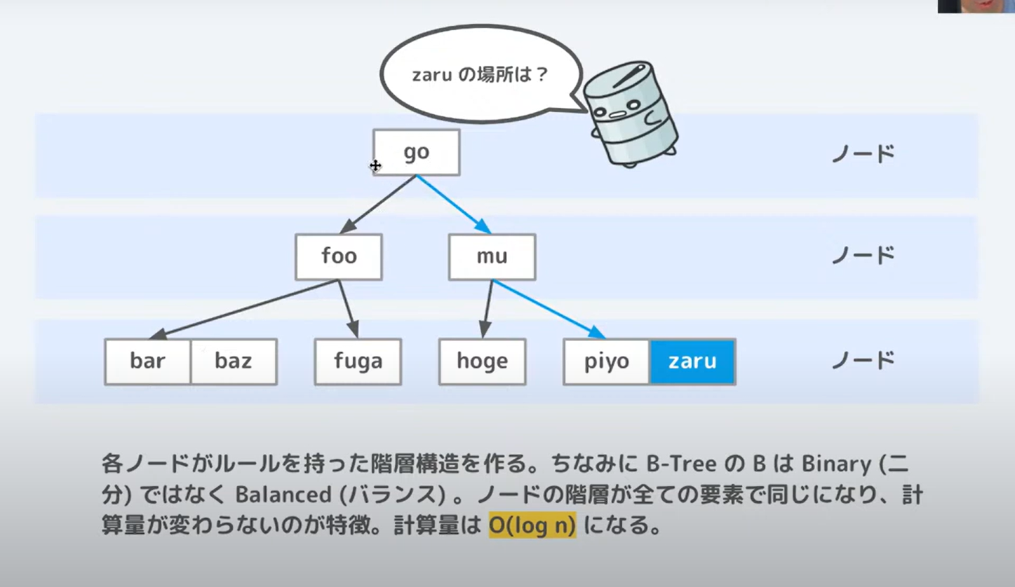
Notes:
横一直線に並べるとかでは、探索むずいので
計算量ではlog n
B-tree自体の内部構造としてのインデックスは必ず数値で表現されますが、データベースのキーとして使われる値は数値である必要はありません。
この画像 ノードを文字にしててわかりづらいから木構造のノードの中身は数字にする

Slide 29
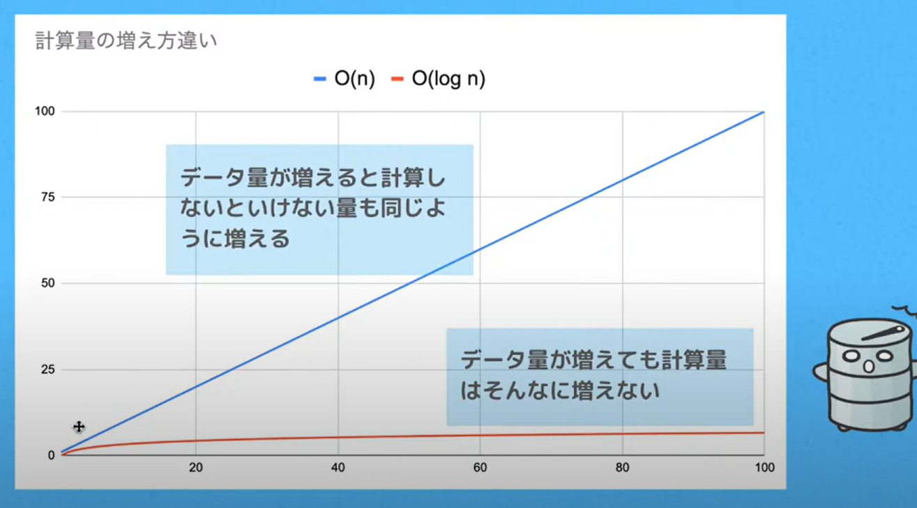

Slide 30
https://www.cs.usfca.edu/~galles/visualization/BTree.html
どうやって探すの

Slide 31
インデックスの動作原理
Notes:
さっき言った通りデータベースのインデックスは、本の索引のようなものと考えると理解しやすい
本の索引は特定の主題やキーワードがどのページにあるのかを明示することで、情報を迅速に検索できるようにしている
同様に、データベースのインデックスもテーブル内の特定の列（フィールド）に対して作成され、その列に格納されているデータの検索を高速化する
インデックスはB-tree（バランス木）というデータ構造を用いて実装される
B-treeはバランスが取れた二分木で、各ノードはキー値とそれに対応するデータ（またはデータへのポインタ）を持つ
根から葉への各パスの長さは全て等しくなっており、この原理により、挿入、削除、検索の各操作が効率的に行える

Slide 32
データベースパフォーマンスへの影響
Notes:
インデックスはデータベースのパフォーマンスに大きな影響を及ぼす
特に、適切に設定されたインデックスはデータの検索速度を大幅に向上させ、データベースの効率を大きく改善する
しかし、インデックスはデータベースのリソースを使用するため、その設定や管理には注意が必要

Slide 33
参考資料

Slide 34
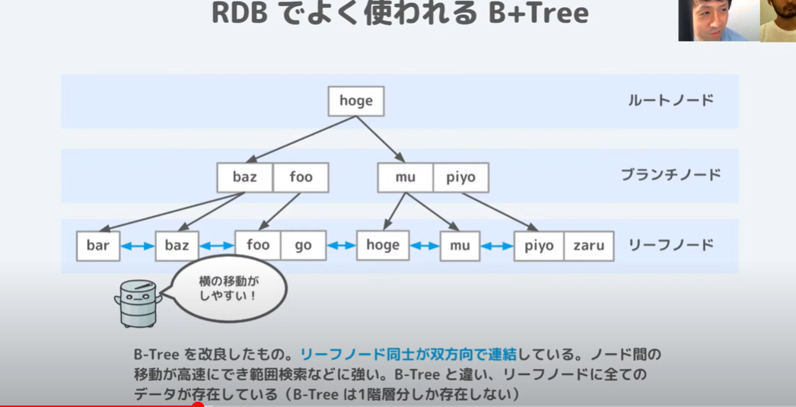

Slide 35
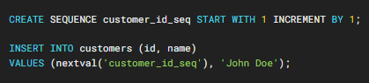
START WITH：シーケンスが生成する初期値
INCREMENT BY：増分値の指定
FROM SEQUENCEと指定していないのは、SEQUENCEはテーブルとは独立して存在しているから。

Slide 36
Notes:
インデックスはパフォーマンス向上のためのツールですが、必要以上に多くのインデックスを作成することは逆効果になる可能性があります。
まず、インデックス自体がデータベースのストレージを消費します。大量のインデックスを作成すると、データベースのストレージ容量が不必要に圧迫されてしまうのです。
また、インデックスはデータの挿入、更新、削除を遅くする可能性もあります。これらの操作が行われるたびに、データベースは関連するインデックスも更新しなければなりません。インデックスが多ければ多いほど、この更新作業は重たくなるためです。
インデックスは作成した後も定期的なメンテナンスが欠かせません。
データベースのデータが変更されると、インデックスの効率が低下する可能性があります。これは、インデックスの内部構造がデータの追加や削除によって最適でなくなる場合があるからです。
このような状況を避けるために、定期的なインデックスの再構築や再編成が必要です。
また、インデックスはその存在意義を常に評価する必要があります。一度作成したインデックスが常に有用であるとは限りません。
データの使用パターンが変わると、インデックスの効果も変わる可能性があります。そのため、不要になったインデックスは積極的に削除するようにしましょう。

Slide 37
インデックスの作成と利用方法
CREATE INDEX idx_lastname
ON employees (last_name);
Notes:
テーブルにインデックスを作成するには、”CREATE INDEX”文を使用します。たとえば、“employees”テーブルの”last_name”列にインデックスを作成するには、次のように記述します。

Slide 38
ちゅうぐん

Slide 39
データベースのシーケンスについて
シーケンスの定義：シーケンスは、データべース管理システム（DBMS）において、自動的に連続する数値を生成するオブジェクト。
主に一意な識別子(ID)を生成するために使用される。
（例：顧客IDや注文IDなど）

Slide 40
シーケンスの具体例
顧客IDの生成
・SEQUENCEテーブルを作成する。
・customer_id_seqの初期値を1とする。

Slide 41
シーケンスの利点
1, 一意性の保証
重複のない一意な数値を確実に生成できる。
2, 自動化
手動で値を設定する必要がなく、自動的に次の値が生成されるため、作業の効率が工場する。

Slide 42
シーケンスとは連番となる一意な整数を生成するデータベースのオブジェクトです。
ちなみに、テーブル、ビュー、インデックス等もデータベースのオブジェクトです。
一般的にシーケンスは、ユーザIDや登録番号等の主キーを生成する際によく利用されます。
シーケンスはトランザクションのコミットやロールバックに関係なく、採番（取得）した時点でインクリメントされます。

Slide 43
僕らが普段使ってる”id serial PRIMARY KEY”というのは、シーケンスを内部的に利用している（同じ機能）。

Slide 44
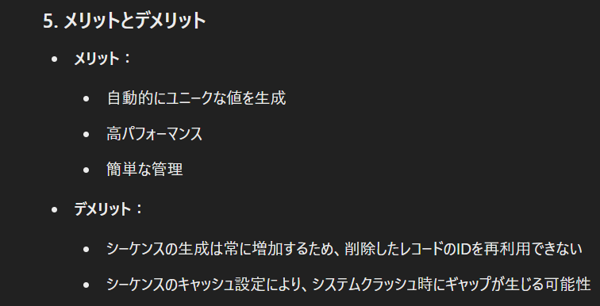
再利用不可
なぜか
その例

Slide 45
まとめ
シーケンスは、、
・DB内で一意の識別子を自動的に生成するツール
・開始値や増分値などの設定を柔軟に行うことができる
・データの一意性と整合性を保つ

